Slide 1


Обратная связь и окно Джохари в корпоративной коммуникации
Как говорить так, чтобы улучшать взаимодействие, а не ломать отношения
СОТРУДНИКИ И РУКОВОДИТЕЛИ
60–90 МИНУТ · ТЕОРИЯ + УПРАЖНЕНИЯ

Slide 2

Зачем нужны правила фидбека?
Эффективность
Доверие
Конструктивная обратная связь повышает результативность и помогает корректировать поведение, не разрушая мотивацию
Регулярный фидбек уменьшает недопонимание и усиливает доверие внутри команды
Осознанность
Модель окна Джохари помогает системно развивать открытость и качество коммуникаций

Slide 3
Базовые принципы конструктивной обратной связи
Конкретность
Описательность
Своевременность
Опора на факты и наблюдаемое поведение, а не на ярлыки и оценки личности
«Я заметил, что…» вместо «Ты всегда…» — описываем, а не оцениваем
Фидбек даётся как можно ближе к событию
Фокус на изменяемом
Адресность и безопасность
Обсуждаем действия, которые сотрудник может скорректировать
Обратная связь конкретному человеку, в корректной форме и подходящей обстановке

Slide 4


ТЕХНИКА
«Я‑высказывания»
Использование «я‑сообщений» снижает защитную реакцию и делает фидбек экологичным.
«Я чувствую/вижу… когда ты… потому что… и мне важно/я прошу…»
«Я заметил, что отчёт приходил после дедлайна два раза за месяц — из‑за этого мы задерживали отправку клиенту. Мне важно, чтобы в следующий раз сроки были соблюдены.»

Slide 5
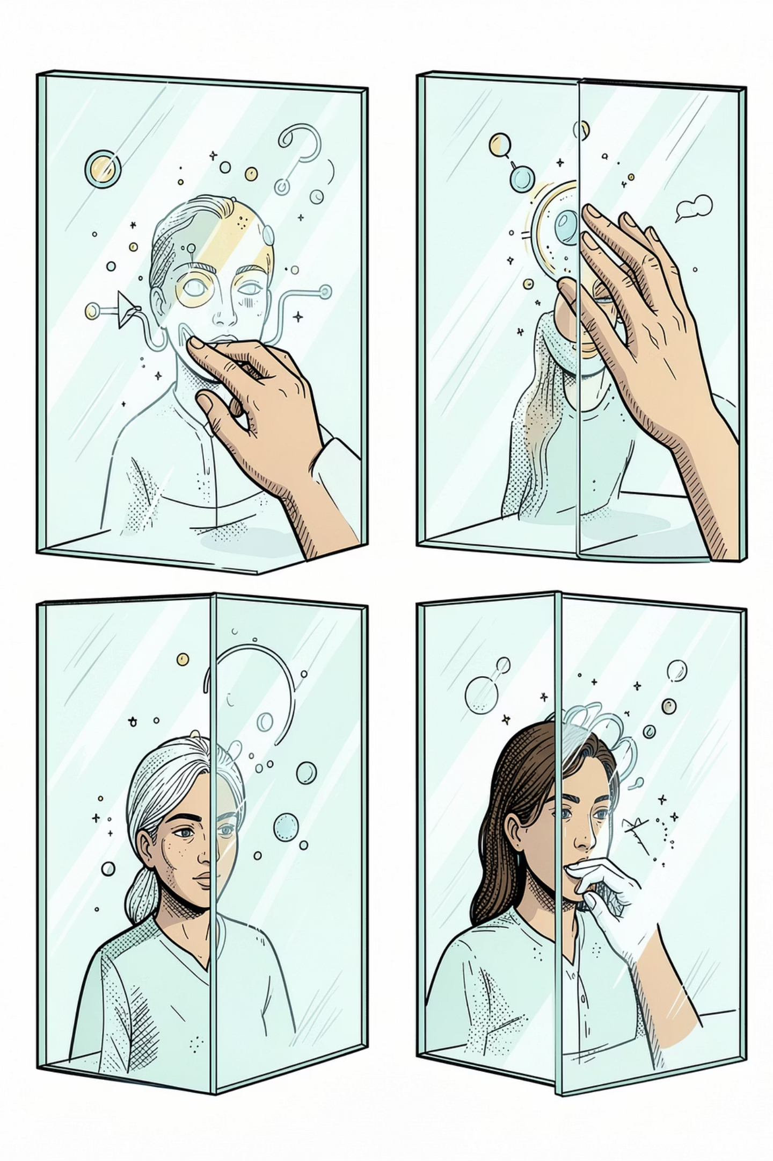
Что такое окно Джохари?
Модель, описывающая четыре области информации о человеке: что известно или неизвестно ему самому и окружающим.
Цель в бизнесе
Расширять «открытую зону» — повышая доверие, качество взаимодействия и эффективность командной работы
Как работает
Через самораскрытие и получение обратной связи мы перемещаем информацию между зонами

Slide 6
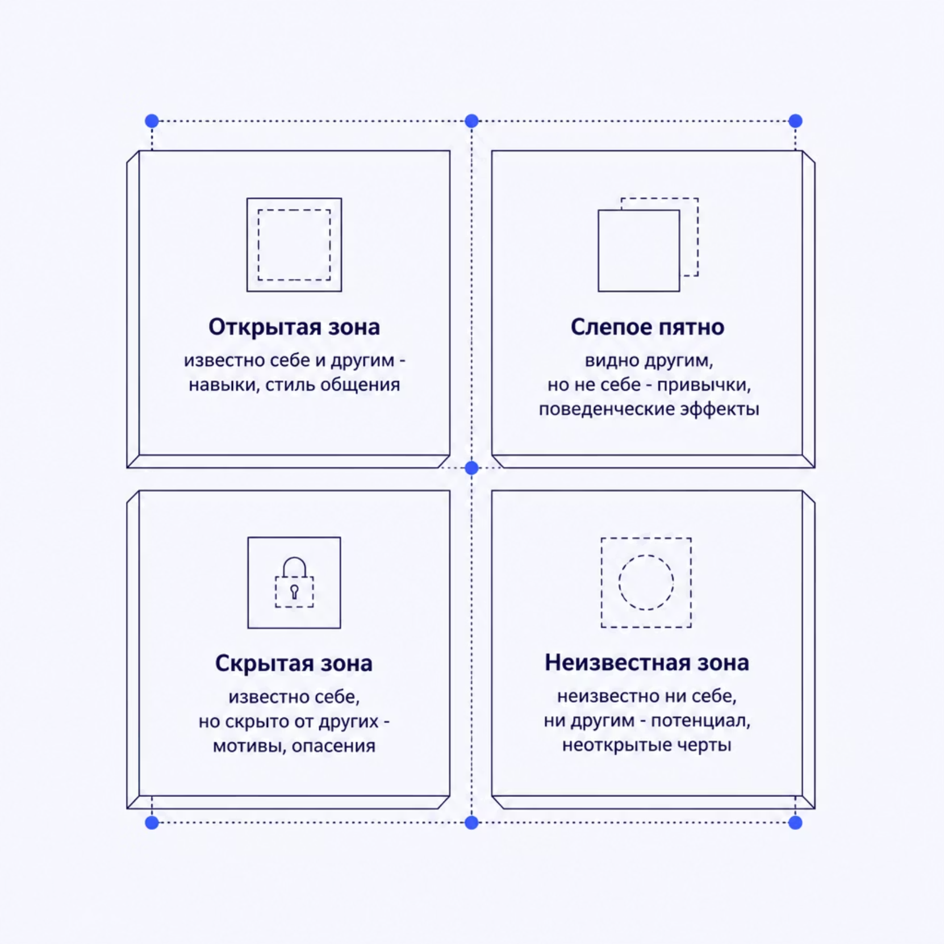
Четыре зоны окна Джохари
Каждая зона отражает разный уровень осознанности — своей и со стороны коллег. Понимание этих зон помогает работать с коммуникацией целенаправленно.
Открытая — известно всем
Слепая — видят другие, но не я
Тайная — знаю я, но скрываю
Неизвестная — не знает никто

Slide 7
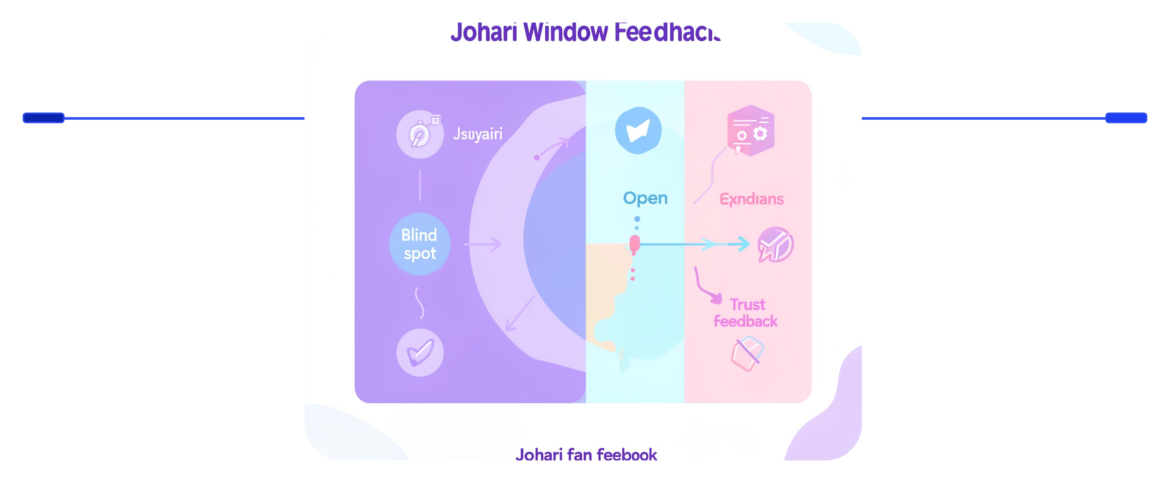
Как фидбек расширяет открытую зону
Слепая зона
Открытая зона
Поведение видно другим, но не вам
Поведение известно всем, укрепляет доверие
Конструктивный фидбек «переносит» поведение из слепой зоны в открытую — человек узнаёт, как его действия воспринимаются коллегами.
Самораскрытие
Обратная связь от других
Человек больше рассказывает о себе → тайная зона уменьшается
Коллеги делятся наблюдениями → слепая зона уменьшается

Slide 8

Правила фидбека с учётом окна Джохари
1
Соблюдаем принципы конструктивности
Чтобы человек смог безопасно воспринять информацию о своей «слепой зоне»
2
Даём фидбек на равных
С уважением, используя активное слушание и предоставляя возможность высказаться второй стороне
3
Просим обратную связь о себе
Осознанно размышляем над ней — без мгновенной защитной реакции

Slide 9
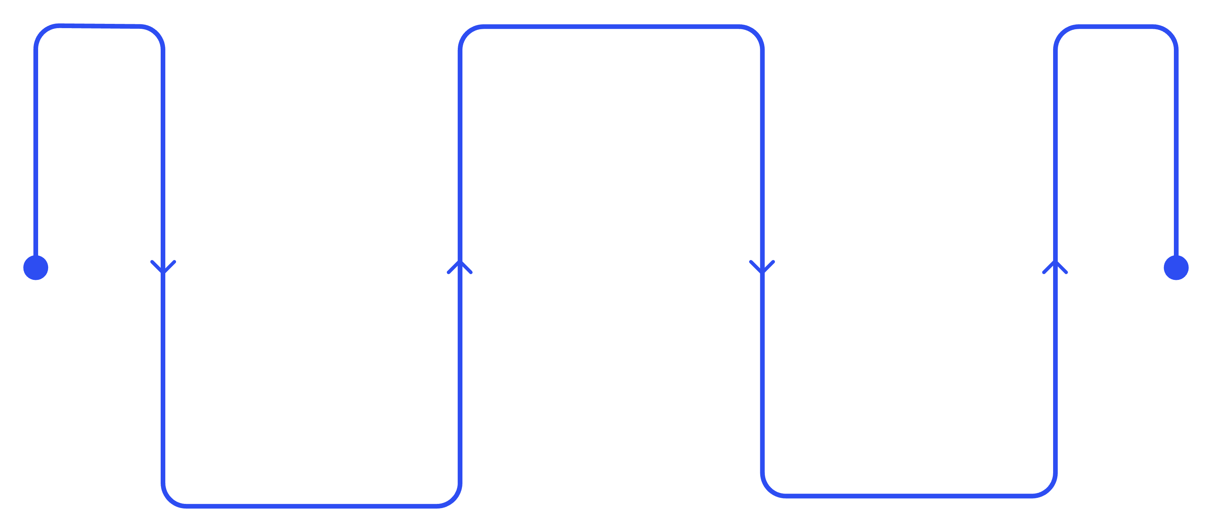

УПРАЖНЕНИЕ 1
Мини‑окно Джохари
Обратная связь
2–3 коллеги укажут 5–7 качеств
Самоопisание
Окно Джохари
Выберите 5–7 прилагательных
Распределите качества по квадрантам
Участник заполняет своё окно Джохари, распределяя совпадающие и несовпадающие качества по квадрантам, и формулирует, какую обратную связь он хотел бы получать дальше.
Для онлайн-формата: используйте опросы, анкеты или интерактивную таблицу в LMS

Slide 10



УПРАЖНЕНИЕ 2
Ролевое упражнение по фидбеку
Участник А — даёт фидбек
Участник B — получает фидбек
Наблюдатели — фиксируют
Описывает конкретную рабочую ситуацию: поведение на встрече, соблюдение сроков
Отмечают соблюдение принципов: конкретность, описательность, «я‑высказывания»
Практикует активное слушание и уточняющие вопросы; формулирует, что узнал о своей «слепой зоне»

Slide 11

Типичные ошибки при обратной связи
Разберём распространённые ловушки в фидбеке — и научимся превращать их в инструмент развития, а не конфликта.

Slide 12
Три ошибки, которые блокируют развитие
Ошибка 1
Ошибка 2
Ошибка 3
Оценка личности вместо описания поведения
Обобщения и моральные ярлыки
Игнорирование контекста и эмоций
Каждая из этих ошибок провоцирует защитную реакцию вместо рефлексии. Разберём их подробнее.

Slide 13

ОШИБКА 1
Оценка личности вместо поведения
Когда мы оцениваем личность, а не конкретные действия, собеседник слышит атаку — а не информацию для роста.
❌ Неправильно
✅ Правильно
«Ты безответственный»
«Ты дважды сорвал срок сдачи отчёта»

Slide 14




ОШИБКА 2
Обобщения и моральные ярлыки
Слова «всегда» и «никогда» превращают конкретный эпизод в приговор. Собеседник начинает защищаться — и диалог закрывается.
Ярлык
Реакция
Результат
«Ты всегда опаздываешь с задачами»
Защита, отрицание, спор
Конфликт вместо развития
Замените обобщение на конкретный факт: «В этом проекте ты трижды не уложился в дедлайн».

Slide 15

ОШИБКА 3
Игнорирование контекста и эмоций
Почему это важно
Фидбек, данный в неподходящий момент — на эмоциях, при коллегах или в стрессе — воспринимается как нападение, даже если слова верные.
Выбирайте приватное пространство
Убедитесь, что собеседник готов к разговору
Учитывайте эмоциональное состояние
Не давайте фидбек «на бегу»

Slide 16
Как переформулировать правильно
Ошибка
Почему не работает
Как сказать правильно
«Ты безответственный»
Оценка личности
«Ты дважды сорвал срок сдачи отчёта»
«Ты всегда опаздываешь»
Обобщение
«В этом месяце ты опоздал на 3 встречи»
«Это непрофессионально»
Моральный ярлык
«Когда ты перебиваешь клиента, это снижает доверие»
Фидбек при всех
Игнорирование контекста
«Давай обсудим это наедине завтра утром»

Slide 17

Закрепление: личные правила фидбека
Теория работает только тогда, когда превращается в личную практику. Следующий шаг — сформулировать собственные обязательства.

Slide 18
Мои личные правила фидбека
Каждый участник формулирует 2–3 конкретных правила, которых готов придерживаться в работе. Правила должны быть измеримыми и реалистичными.
1
2
Скорость
Формулировка
«Даю фидбек в течение 24 часов после события»
«Использую я-сообщения вместо оценок личности»
3
4
Контекст
Баланс
«Даю обратную связь только наедине и в подходящий момент»
«На каждую критику — одно конкретное наблюдение о сильных сторонах»

Slide 19
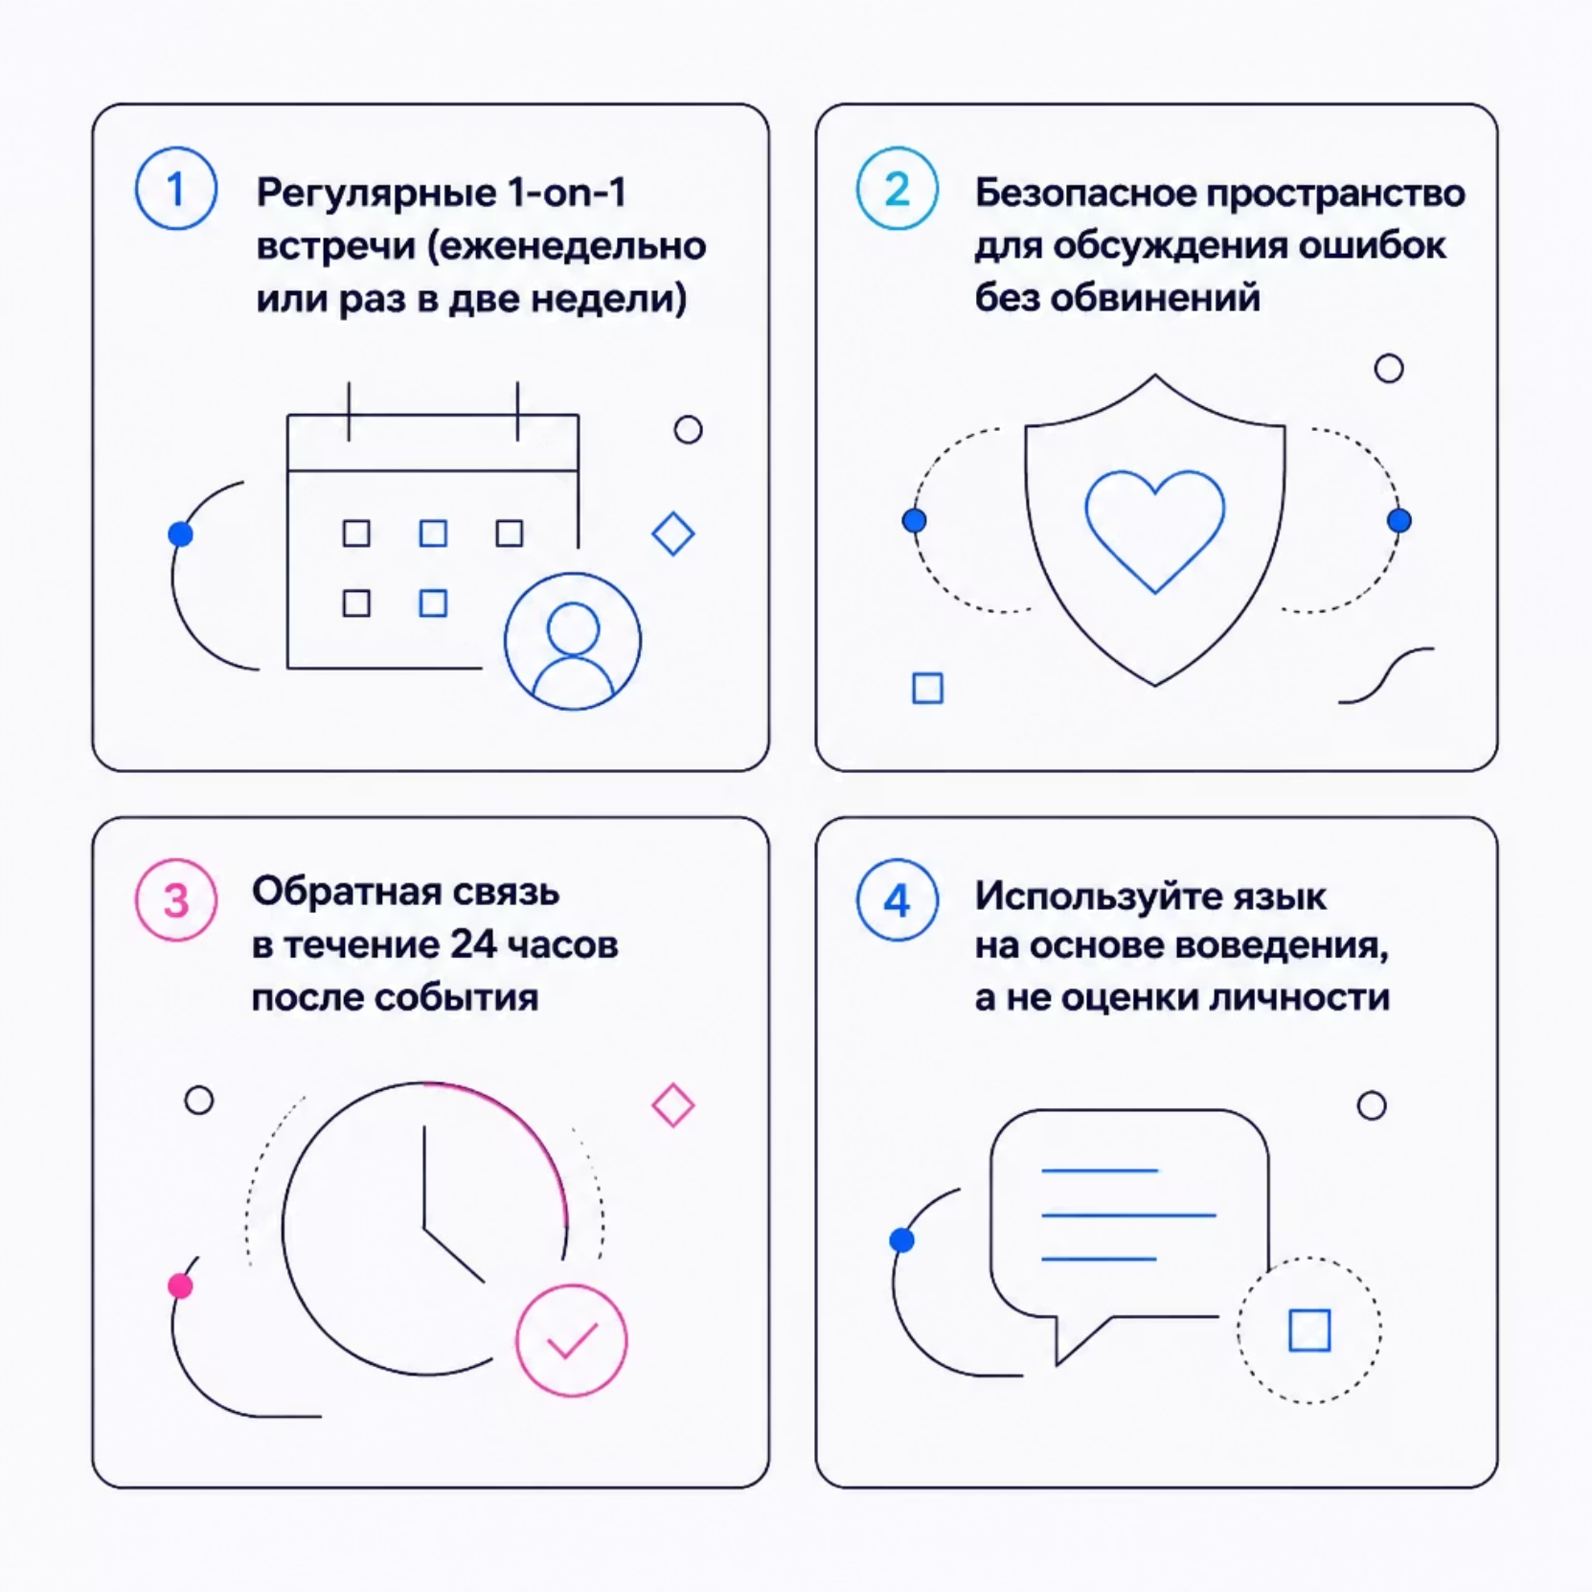
Командные договорённости о культуре обратной связи
Зачем это нужно
Когда команда договаривается об общих правилах, обратная связь перестаёт быть источником тревоги и становится нормой рабочего процесса.
Регулярность 1-1 встреч
Правила обсуждения ошибок
Безопасная атмосфера без осуждения
Единый язык описания поведения

Slide 20

Ключевые выводы
Описывайте поведение, а не личность
Конкретные факты открывают диалог — оценки его закрывают.
Избегайте обобщений и ярлыков
«Всегда» и «никогда» провоцируют защиту, а не рефлексию.
Учитывайте контекст и эмоции
Правильный момент и место — половина эффективного фидбека.
Закрепите личные и командные правила
Культура обратной связи строится на конкретных договорённостях.

